Slide 1
Linux系统简介

Slide 2
Linux系统简介
什么是Linux
Linux发展历程
Linux基本特性
Linux发行版本
Linux内核版本
Linux学习的几点建议

Slide 3
1.什么是Linux
Linux是一个基于POSIX和UNIX的多用户、多任务、支持多线程和多CPU的操作系统
Linux是使用最多的一种类UNIX操作系统，能免费使用并能自由传播
Linux最早由芬兰赫尔辛基大学的学生Linus Torvalds设计，目的是设计一个代替Minux的操作系统

Slide 4
2.Linux发展历程
芬兰人Linus Torvalds的业余发明，如今性能可与商业的x86 UNIX操作系统媲美
1991年底首次公布于众，Linux是自由软件，在专用网站上公布系统源代码
通过Internet广泛传播，吸引全世界操作系统爱好者对其不断进行修改和补充，使其日趋完善和成熟
在GNU公共许可权限下免费获得，是符合POSIX标准的操作系统

Slide 5
Unix操作系统
1969年K. Thompson和D. Ritchie为了改善程序设计环境，设计了太空漫游的游戏，后来演化成Unix系统早期版本
1973年，D. Ritchie(C语言创始人)用C语言改写了早期的Unix系统
1974年在《ACM通信》上发表了论文“The unix Time-Sharing System”，Unix正式公布于世

Slide 6
Unix操作系统的特点
系统用高级语言编写
简单的用户界面---shell
树形结构的文件系统
文件、设备统一处理
内核和核外程序的有机结合
丰富的核外系统程序

Slide 7
GNU计划
由Richard M. Stallman于1983年9月27日公开发起，目标是创建一套完全自由的操作系统
1992年，Linux与其他GNU软件结合，称为“GNU/Linux”或简称Linux
所有GNU软件和派生工作均遵循GNU通用公共许可证(GPL)
GPL要求软件以源代码形式发布，并规定任何用户能以源代码形式将软件复制或发布给其他用户

Slide 8
3.Linux基本特性
开放性
多用户
多任务
良好的用户界面
强大的网络功能
设备独立性
良好的可移植性

Slide 9
Linux与UNIX操作系统的不同点
  源代码编写方式、商业模式 、开发模式
Linux系统的组成
Linux操作系统包括Linux内核，还包括shell、带有多窗口
管理器的 X-Windows图形用户接口、文本编辑器、高级语
言编译器等应用软件。
Linux系统的特点
  ① 单体结构内核
  ② 可抢占式内核
  ③ 多线程应用程序的支持
  ④ 多处理机支持
  ⑤ 支持多种文件系统
2

Slide 10
Linux系统的组成
内核
系统的心脏，实现操作系统的基本功能
系统的操作界面，提供用户与内核交互的接口
Shell
Linux系统
文件系统
提供文件存放在磁盘等存储设备上的组织方法
应用程序
系统上的一些实用工具

Slide 11
Linux系统的内核结构
(1) Linux内核的组成
  Linux内核包含最基础、最核心的概念，提供系统其他部
  分必须的服务支持。
  组成
    进程调度程序、主存管理程序
    负责网络、进程间通信的服务程序
    中断处理程序和设备驱动等核心服务程序
4

Slide 12
(2) Linux系统的核心结构
用户程序
程 序 库
用户级
核心级
系 统 调 用 界 面
文件子系统
进程管理与存储管理
网络管理
进程通信
网络协议
高速缓冲
进程调度
网络驱动
字符设备 块设备
设备驱动程序
存储管理
硬 件 控 制
硬件层
硬 件
Linux系统的核心结构示意图
5

Slide 13











4.Linux发行版本
针对不同用户群体

Slide 14
5.Linux内核版本
major.minor.patch-build.desc
major：主版本号，有结构性变化时变更
minor：次版本号，新增功能时发生变化
  奇数表示开发版，偶数表示稳定版
patch-build：修订版本号
desc：当前版本的特殊信息，也可省略
2016年，内核版4.4 发布，现在4.18？

Slide 15
6.Linux学习的几点建议
明确学习目标
从基础开始、从命令开始
初学时不要挑剔发行版本
勤于实践
学会借助多种手段辅助自己的学习

Slide 16
推荐Linux学习网站
www.linuxaid.com.cn：有很多面向初学者的资料
www.linuxforum.net：人气最旺的Linux论坛
www.lslnet.com/linux：更新快的Linux专题网站
www.chinaunix.net：中国最大的Unix技术社区
www.clinuxdevelop.org：中国Linux开发联盟
clyan.hongnet.com：Linux数据库应用指南

Slide 17
Linux实验前的准备
提前了解
  Linux系统的安装
  Linux系统的组成
  Linux系统的用户界面
熟练操作
  屏幕编辑程序vi
  脚本编程Shell
  编译器gcc

Slide 18
实验环境
利用虚拟机技术、在虚拟环境下进行实验是Linux初学者的首选
  一台物理计算机上模拟出多个逻辑上的计算机
  运行多个操作系统，并互连形成网络
  在同时运行的多台虚拟机中来回切换，无需重启系统
脱离实验条件的限制
减少“危险性”操作对系统造成的破坏和影响
Vmware: “虚拟PC”软件，允许多个虚拟机同时被创建，在单一桌面上同时运行不同的操作系统

Slide 19
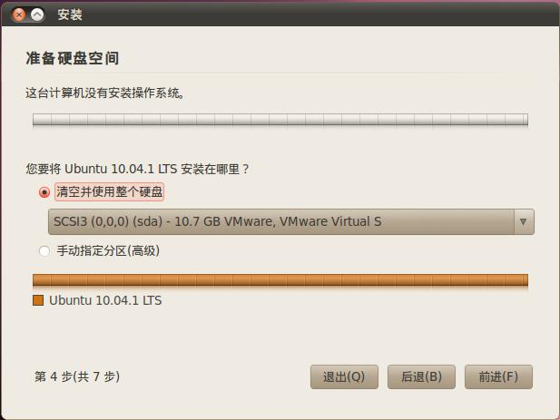
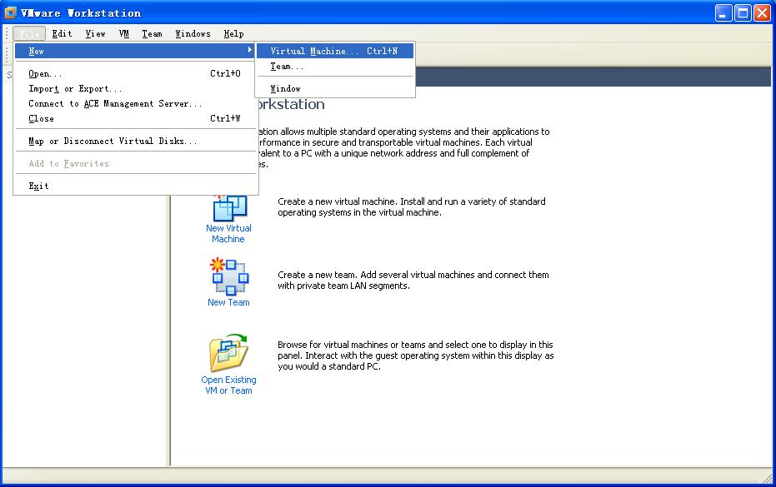
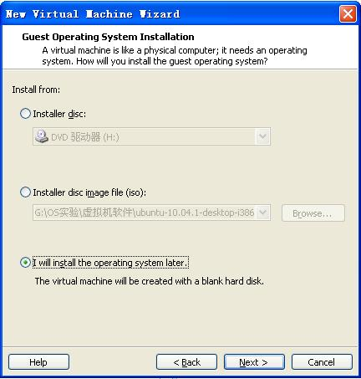
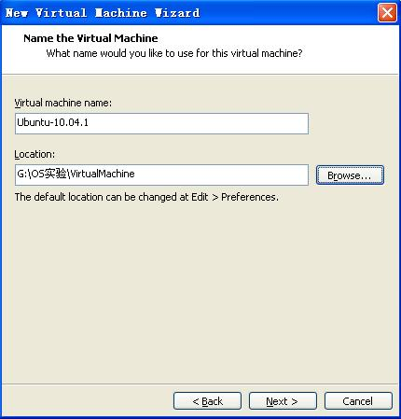
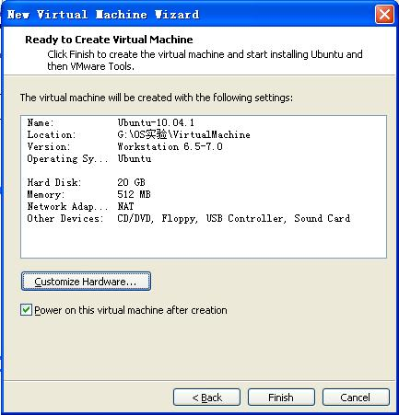
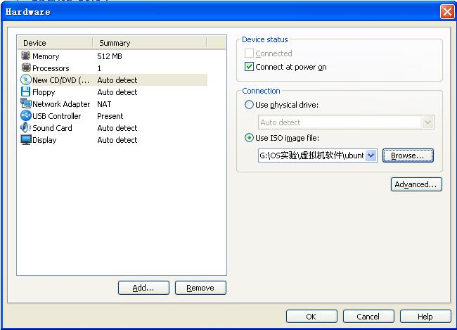
1.1 Linux系统的安装
虚拟机准备
  新建一个虚拟机
  创建一个虚拟空白硬盘
  设置虚拟机名称和存放路径
  虚拟环境参数设置
收集安装信息
  选择安装镜像
  系统设置
自动安装

Slide 20
1.2 Linux系统的用户界面
命令行界面
  Shell：即可联机使用，又可基于文件脱机使用
  节省资源、性能稳定、非常安全
图形用户界面
  X Window：GNOME、KDE
  无需记忆大量命令，方便非专业用户使用
系统调用
  保护内核空间

Slide 21
2.1 屏幕编辑程序vi
Visual Interface的简写，Linux中最常用的文本编辑器
使用效率高，非常适合程序员编程使用
执行输出、删除、查找、替换、块操作等文本操作，可以根据需要对其进行定制，以更少的按键方式实现相同的目标
没有菜单，只有命令，且命令繁多

Slide 22
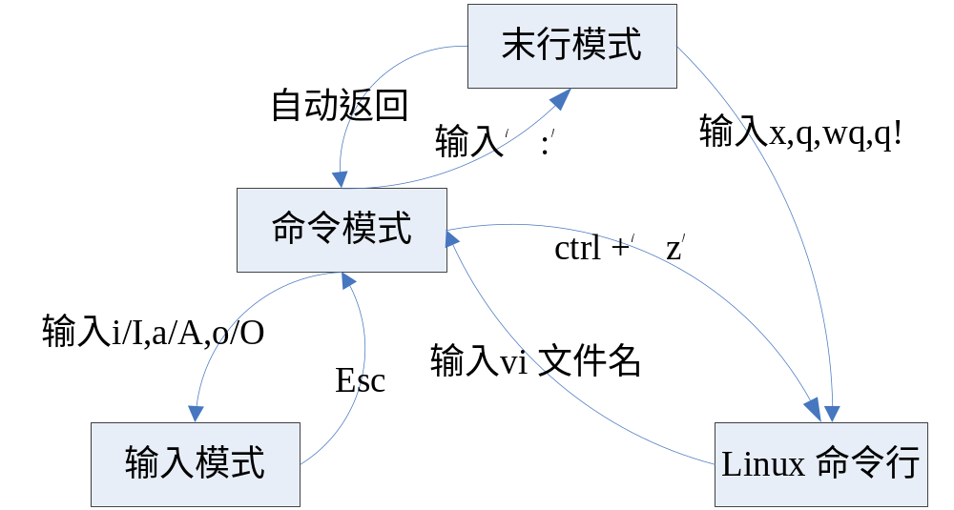
2.1屏幕编辑程序vi —模式的转换
三种基本模式：命令模式、输入模式和末行模式

Slide 23
2.1 屏幕编辑程序vi —模式的进入
进入vi的命令模式
  “vi 文件名”
  “vi” (退出时再指定文件名)
进入输入模式
  a / A：从目前光标所在位置的下一个位置/当前行尾开始输入文字
  i / I：从光标当前位置/当前行首开始输入文字
  o / O：在当前行之下/当前行之上新开一行，从行首开始输入文字

Slide 24
2.1 屏幕编辑程序vi—末行模式
屏幕最后一行显示“:”作为末行提示符，等待用户输入命令
多数文件管理命令在此模式下执行
  :w 保存文件
  :w <filename> 将文件以指定的文件名filename保存
  :w! 强制保存文件
  :q 退出vi编辑器
  :wq 存盘并退出vi编辑器
  :q! 不存盘强制退出vi编辑器

Slide 25
2.1屏幕编辑程序vi —光标的移动
功能键 | 功能 | 功能键 | 功能
h | 光标左移一格 | ^ | 移至光标所在行的“行首”
j | 光标下移一格 | } | 光标移至段落开头
k | 光标上移一格 | { | 光标移至段落结尾
l | 光标右移一格 | H | 光标移至屏幕顶行
w | 光标右移一个字至字首 | M | 光标移至屏幕中间行
b | 光标左移一个字至字首 | L | 光标移至屏幕最后行
e | 光标右移一个字至字尾 | Ctrl+b | 屏幕往上移动一页
) | 光标移至句尾 | Ctrl+f | 屏幕往下移动一页
( | 光标移至句首 | #G | 光标移至第#行行首(#为数字)
$ | 移至光标所在行“行尾” | G | 光标移至最末行行首

Slide 26
2.1 屏幕编辑程序vi —编辑模式(1)
删除 (#表示一个数字)
  x/#x : 删除光标所在位置的一个字符/以及之后的#个字符
  X/#X : 删除光标所在位置的前面一个字符/以及前面的#个字符
  dd/#dd : 删除光标所在行/从光标所在行开始删除#行
复制与粘贴
  yw：复制光标所在位置到单词尾字符的内容到缓冲区
  yy：复制光标所在行的整行内容到缓冲区
  p： 读取缓冲区内的内容，并粘贴到光标所在位置
  注意：所有与“y”有关的复制命令都必须与“p”（粘贴）配合才能完成

Slide 27
2.1屏幕编辑程序vi —编辑模式(2)
替换操作
  r：替换光标所在处的字符
  R：替换光标所在处及其后的字符，直到按ESC为止
  u：取消最近一次的操作
  U：取消对当前行进行的所有操作
  Ctrl+r：对使用u命令撤销的操作进行恢复

Slide 28
2.1屏幕编辑程序vi —编辑模式(3)
字符串查找
命令 | 功能
/word | 从上而下在文件中查找字符串“word”
?word | 从下而上在文件中查找字符串“word”
n | 定位下一个匹配的被查找字符串
N | 定位上一个匹配的被查找字符串
字符串替换
命令 | 功能
:s/old/new | 将当前行中查找到的第一个字符串“old”替换为“new”
:s/old/new/g | 将当前行中查找到的所有字符串“old”替换为“new”
:#,#s/old/new/g | 在行号“#,#”范围内替换所有的字符串“old”为“new”
:%s/old/new/g | 在整个文件范围内替换所有的字符串“old”为“new”
:s/old/new/c | 对每个替换动作提示用户进行确认

Slide 29

2.2 脚本编程Shell
Linux环境下的命令解释器，协调各命令、实现机器与用户打交道
  解释由用户输入的命令
  允许用户编写由shell命令组成的程序
根据个人需要设定桌面环境(通常在shell的初始化文件设置中完成)

Slide 30
2.2 脚本编程Shell—Shell的种类
bash
  GNU的Bourne Again Shell，是GNU操作系统上默认的shell
  适用于系统管理，简洁、快速，默认提示符是$
tcsh
  Berkeley UNIX C shell
  适用于对话模式，默认提示符号是%
pdksh
  bash的扩展，比tcsh更为先进
  向上兼容，默认提示符号是$

Slide 31
2.2 脚本编程Shell—Shell的执行
当前Shell环境运行，继承并影响当前环境
  # . filename.sh
  # source filename.sh
启动新的Shell执行，继承export输入的变量，不影响父进程的环境
  调用新的bash命令解释程序运行：
  # bash filename.sh
  利用输入重定向，使用Shell命令解释：
  # bash < filename.sh>
  赋予文件执行权限，然后运行：
  # chmod +x filename.sh
  # ./filename.sh

Slide 32
2.3 编译器gcc
GNU C Compiler，GNU推出的功能强大、性能优越的多平台编译器，是GNU的代表作品之一
gcc的基本用法：gcc [options] [filenames]
参数[options] ：
  -c：只编译, 不连接成可执行文件, 生成.o后缀的目标文件
  -o：output_filename：确定输出文件名为output_filename。如果不带该选项，就给出预设的可执行文件a.out
  -O：对程序进行优化编译、连接，提高执行效率，但编译、连接速度较慢
  -Idirname：将目录dirname加到程序头文件目录列表中
  -Ldirname：将目录dirname加到程序函数档案库文件的目录列表中
  -lname：装载名为“libname.a”的函数库

Slide 33
尝试自己动手
在VMWare虚拟机环境或真实物理机器上，安装一个Linux操作系统
使用vi编辑器编写一个Shell脚本程序，实现将指定目录(含子目录)下所有C语言程序(.c文件)拷贝至一指定目录的功能，运行并验证程序的有效性
使用vi编辑器编写一个C语言程序，实现(2)中相同的功能，并用gcc命令进行编译，验证程序运行的正确性

